Slide 1
暑期第八週進度報告
報告者：林廣學
2013 / 08 / 20

Slide 2
這禮拜在……..
後端server：在/htdoc/api資料夾中新增了logincheck.php
Client端Android：將原本登入的機制換成可以去server驗證使用者的帳密。
推薦學習點的部分已經有了框架出來並且裡面有兩個方法已經完成

Slide 3
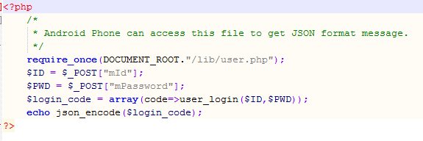
Logincheck.php

Slide 4
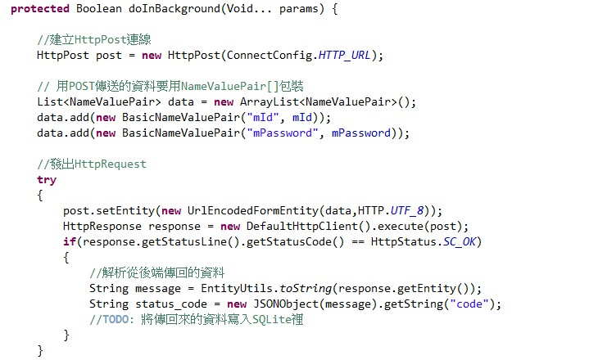
Android Client端

Slide 5
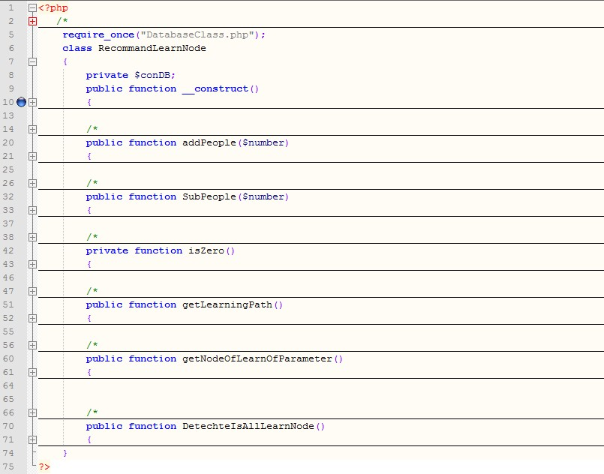
推薦學習點 --- 類別架構

Slide 6
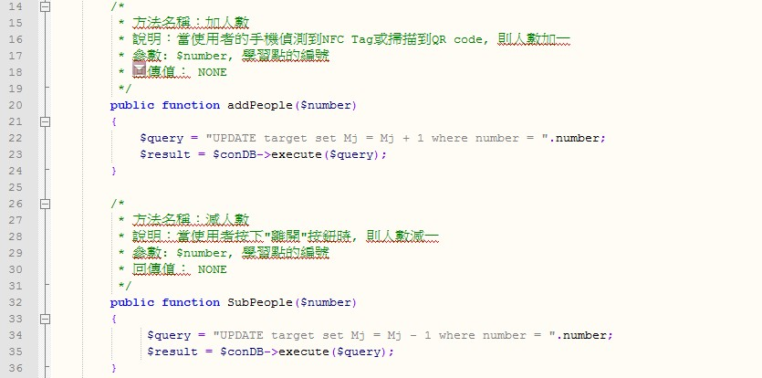
推薦學習點 --- 已完成之方法

Slide 7
下禮拜要…………..
延續這禮拜的進度，將這禮拜為測試的功能做測試並修正問題。其他功能也會一個一個建置出來。

Slide 8
Thank you for your listening~!!!!

